Slide 1

EKOTURİZM PAZARI
Doç. Dr. Melek ÖZPİÇAK
7. HAFTA

Slide 2
Ekoturizm, turizm pazarı içerisinde doğa turizminin özel bir bölümüdür.
Ekoturizm pazarını oluşturan ise;
EKOTURİZM ARZI
EKOTURİZM TALEBİ

Slide 3
Ekoturizm arzı içinde öncelikle alanların ekoturizm açısından önem taşıyan doğal ve kültürel kaynaklarıyla birlikte, turistlerin seyahatleri süresince gereksinim duyacağı tüm mal ve hizmetleri üreten ve sunan işletmeler yer almaktadır.

Slide 4
Ekoturizme yönelik talebin yapısı ise oldukça karmaşıktır. Bu pazar dilimi içerisinde «ekoturist» olarak adlandırılan tüketiciler gene turist tipinden farklı özelliklere sahiptirler.
Ekoturizmin başarısı, ekoturizm arzı ve talebi arasında bir dengenin kurulması ile mümkündür.

Slide 5
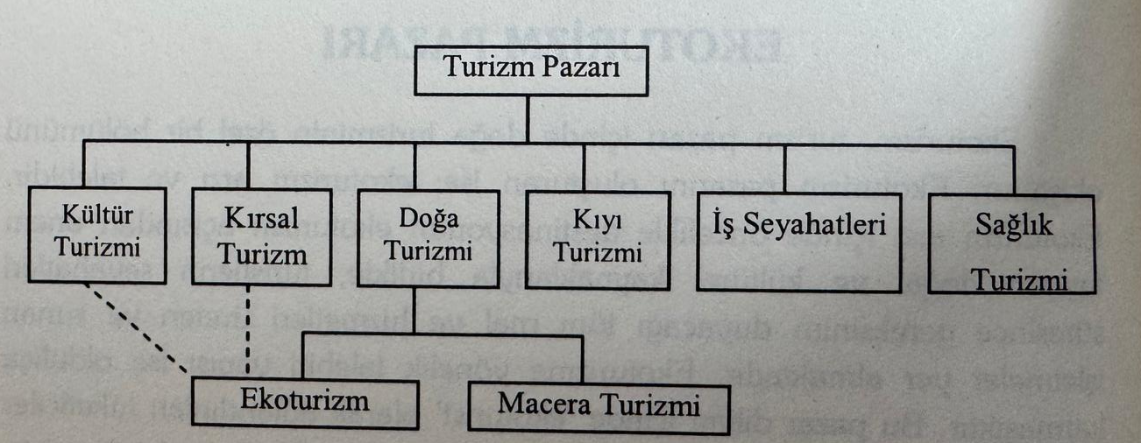

Slide 6
Ekoturizm pazarı oldukça dinamik bir yapıya sahip olup, sürdürülebilir gelişmenin önemli bir aracı olarak hızlı bir şekilde büyümektedir.
Turizmdeki gelişme oranı yıllık %4 iken, doğa seyahatlerindeki yıllık artış oranı %10-30 olarak gerçekleşmiştir.
Günümüzde giderek önemi artan ekoturizm pazarının incelenmesinde; tüketici profilinin ortaya konulması, ekoturizm arz ve talebinin analiz edilmesi, bu pazar diliminin özelliklerinin belirlenmesi bakımından oldukça önemlidir.

Slide 7
EKOTURİZMDE TÜKETİCİ PROFİLİ
Birçok organizasyonun doğa turizmi adı ile düzenleniyor olması, gerçek ekoturizm faaliyetlerinin bu Pazar dilimi içinde belirlenmesini zorlaştırmaktadır. Ayrıca ekoturizm ilkelerine ters düşecek şekilde kirle turizmine dönüşmeye başlayan bazı faaliyetler doğaya zarar verebilmektedir.

Slide 8
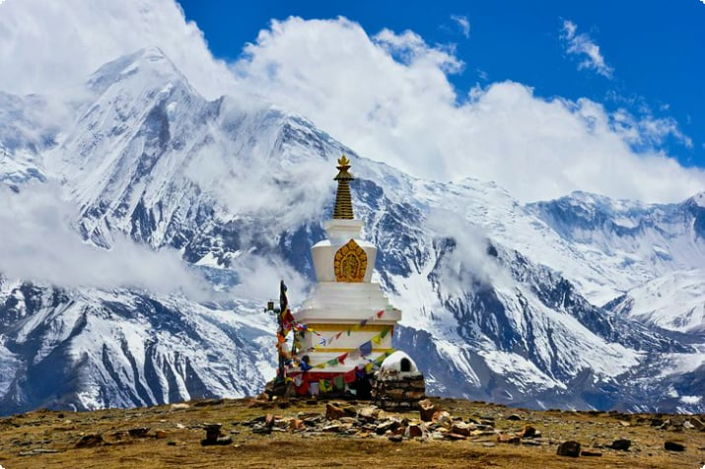
Örneğin;
Himalayalara tırmanma amacıyla 1965'lerden önce Nepal'i yılda 10.000 kişi ziyaret ederken, 1996 yılında bu sayı 300000'in üzerine çıkmıştır. Yerel halkın bu gruplara yakacak odun satma gayreti sonucunda ağaç sayıları kritik seviyelere inmiş, sülün ve ala geyik popülasyonları azalmış ve yürüyüş yolları çöp alanlarına dönmüştür

Slide 9
Doğa ile ilgili olsa da ekosisteme zarar vermeye başlayan bu gibi faaliyetlere katılan turistlerin, ekoturist olarak adlandırılması ve bunlarla ilgili yapılacak değerlendirmeler ışığında tüketici profilinin belirlenmesi yanıltıcı sonuçlar verebilecektir. Bu durumda doğa ile ilgili aktivitelere katılan turistleri tek bir grup altında toplamak doğru olmayacaktır.

Slide 10
Ekoturist Tipleri

Slide 11
Ekoturistlerin kim olduklarının belirlenmesi, gerek ekoturizm kavramındaki tartışmalar gerekse ekoturizmin ilkeleri ile bağdaşmayan ve sadece bir pazarlama aracı olarak ekotur, doğa turları gibi isimlerle çok sayıdaki ürünün bu pazar dilimi içinde sunuluyor olmasından dolayı oldukça güçleşmektedir. Ekoturist profilinin belirlenmesi, ekoturizm ürünü geliştirme stratejilerini de yakından ilgilendirmektedir. Turistlerin motivasyonları, beklentileri, seyahat özellikleri gibi konular bu bakımdan önem taşımaktadır.

Slide 12
Ekoturistlerin gerçekte kim olduğunun belirlenmesinde bazı kriterler kullanılabilir. Örneğin bir faaliyetin ekoturizm olarak adlandırılabilmesi için taşıması gereken bazı özelliklerden bu amaçla yararlanılabilir. Bu özellikler şunlardır:

Slide 13
- Çevre ile ilgili olumlu etik kuralları geliştirmelidir,
- Kaynaklara zarar vermemelidir
-Otantik olan, özgün değerlere odaklanmalıdır
-Bio merkezli (canlılarla ilgili) olmalıdır.

Slide 14
- Yaban hayatı ve çevreye faydalı olmalıdır
- Doğal çevrede doğrudan katılımlı bir deneyim sağlamalıdır
Doğanın değerini anlamaya yönelik olmalı ve eğitim inimlerini karşılayabilmelidir.
Yüksek bir idrak ve hoşlanma duygusunu gerektirmelidir.

Slide 15
Belirtilen özelliklere ilave olarak düzenlenen faaliyetlerin ölçeği de ekoturizm açısından önem taşımaktadır. Bu faaliyetler küçük gruplar halinde gerçekleştirilmelidir. Faaliyet alanlarının çok hassas ekosistemler olması, taşma kapasitelerinin aşılmasına ve çevreye zarar verilmesine neden olabilecektir. Fakat çevre üzerindeki etkilerin ölçülmesi ve kontrolü oldukça zordur. Bununla birlikte; "İdeal ekoturistler, kültürel ve ekolojik açıdan hasas aktivitelere katılmak için motive olmuşlardır. Yaptıkları harcamaların yerel ekonomiyi ve kaynakların korunmasını desteklemek için kullanılmasını beklemektedirler. Seyahatlerinden sonra da bölgede sürdürülebilir gelişmenin sağlanmasına ve korunmasına katkı sağlama konusunda isteklidirler.

Slide 16
Doğadan turizm amaçlı yaralanma çok çeşitli şekillerde ortaya çıkabilir. Örneğin, önemli ekoturizm destinasyonlarına sahip Batı Avustralya'da, doğa ile ilgili turizm aktiviteleri arasında; doğa yürüyüşleri, sırt çantası ile yolculuk yapma, doğal yaşamı gözlemleme, kamp kuma, balık tutma sayılabilir. Daha çok macerayı sevenler, engebeli arazide araç kullanma, dağa tırmanma, dalma gibi aktiviteler için doğayı kullanmaktadırlar. Doğa ile ilgili turistlerin faaliyetleri ve dolayısı ile profilleri diğer turizm türlerinin kapsamına da girdiğinden, bunlar tek bir grup altında sınıflandırılamazlar.

Slide 17
Doğa turistlerinin sınıflandırılması, doğada geçirdikleri süreye, doğadaki deneyimin türüne ve seyahat destinasyonunun onlar için taşıdığı anlama göre aşağıdaki şekilde yapılabilir.

Slide 18
GERÇEK DOĞA TURİSTLERİ
BELİRLİ BİR AKIMI TAKİP EDENLER
TESADÜFİ DOĞA TURİSTLERİ
KENDİNİ DOĞAYA ADAMIŞ TURİSTLER

Slide 19
İlk iki gruptaki turistleri ekoturist olarak adlandırmak mümkün iken, diğer gruptakiler için aynı şeyi söylemek güçtür. Fakat bu grupların hepsi sonuçta doğa turizmi pazarı içinde yer almaktadır. Bu faaliyetlere katılanların doğayı koruma duygularının ne kadar geliştiğini ve bunu destekleyecek eylemlerini veya yerel topluma sağlayacakları kakları ölçmek son derece güç olduğundan, gerçek ekoturistlerin sayısını belirlemek de aynı şekilde zorlaşmaktadır.

Slide 20
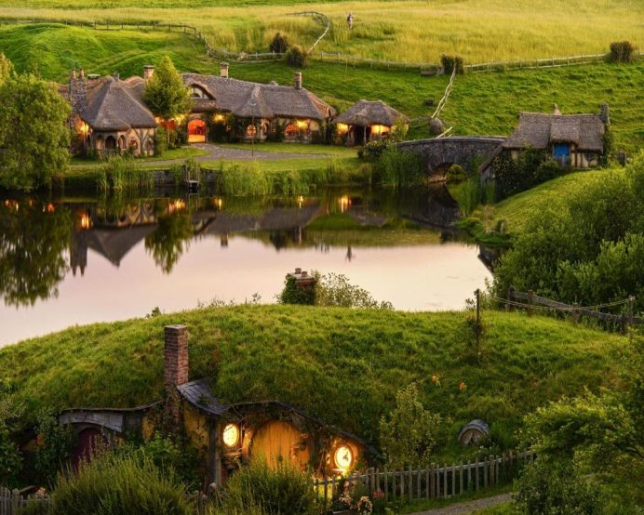
Bu konuda Yeni Zelanda turizm pazarına yönelik bir örnek gösterilebilir. Ekoturizm alanındaki araştırmacılar Yeni Zelanda pazarının % 4-5'ini ekoturistlerin oluşturduğunu ve ileride bu oranın artarak %7-8'lik bir seviyeye yükselebileceğini belirtirlerken, Yeni Zelanda'ya her gelen turist, ekoturist olarak görülmektedir. Oysa Avustralya Çevre Spor ve Bölgesel Gelişme Departmanı, Avustralya'da sadece 60-80 kadar gerçek ekoturizm tur operatörü olduğunu ve bu nedenle ekoturizm stratejisinin sorgulanması gereğini işaret etmektedir.

Slide 21

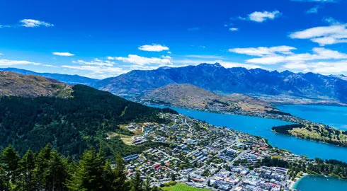

Slide 22
1999 yılında Avustralya'ya gelen 300 turist arasında, ekoturizmden ne anladıkları, ilgileri ve katılımlarını ölçmek amacıyla uluslararası seyahat pazaraına yönelik olarak yapılan bir turizm araştırmasında, belirli kriterleri taşıma durumlarına göre turistler 4 gruba ayrılmış ve bunlara dayalı olarak ekoturizm Pazar profili belirlenmeye çalışılmıştır. Bu aşamada, turistlere ekoturizmden ne anladıkları, ekoturizmi ifade eden alternatif terimler ve turizme karşı tutumları konularında sorulan çoktan seçmeli sorulara göre ekoturist tipleri:

Slide 23
Gerçek ekoturistler
Olası ekoturistler
Ekoturist olmayanlar
Ekoturistliğe yatkın olanlar

Slide 24
Sonuç olarak, ekoturistlerin sınıflandırılmasında çeşitli kriterler kullanılabilir. İnsanların çoğunda doğadan zevk alama duygusunun olduğu da bir gerçektir. Dolayısıyla kitle turizminin bir parçası olarak doğal ve kültürel alanlara seyahatler giderek artmaktadır. "Doğa turizmine yönelik araştımalar turizm pazarındaki turistlerin en az %50'sinin seyahatleri süresince milli parklar vb. doğal alanları kısa süreli de olsa ziyaret etmek istediklerini göstermektedir.

Slide 25
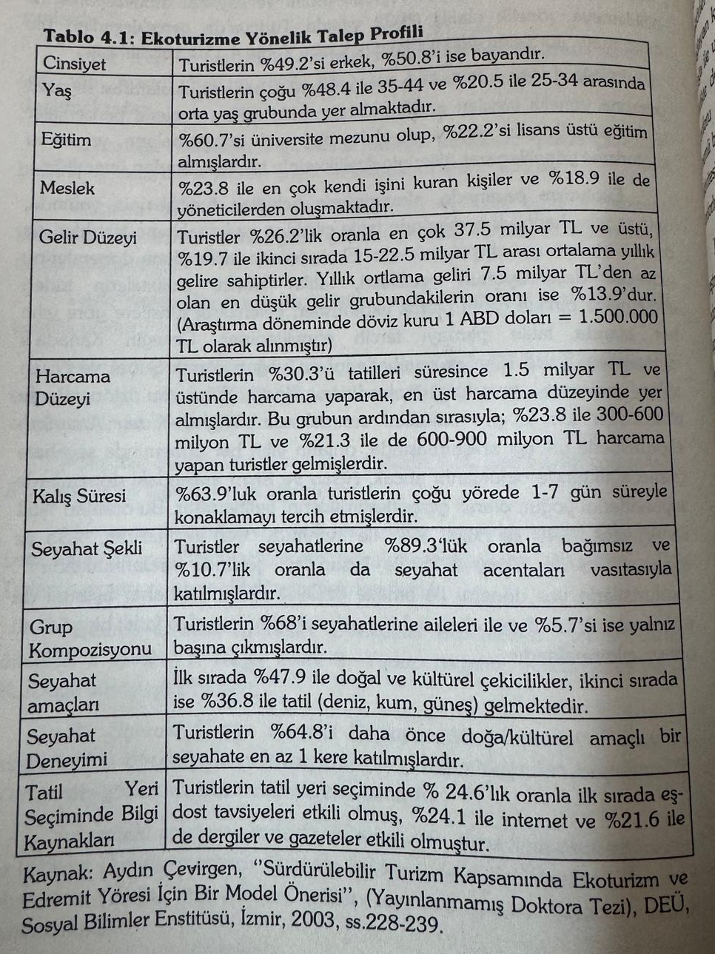
Ekoturistlerin demografik yapıları ve seyahat özellikleri

Slide 26
Geleneksel Turizm ve Ekoturizm Pazarının Karşılaştırılması

Slide 27
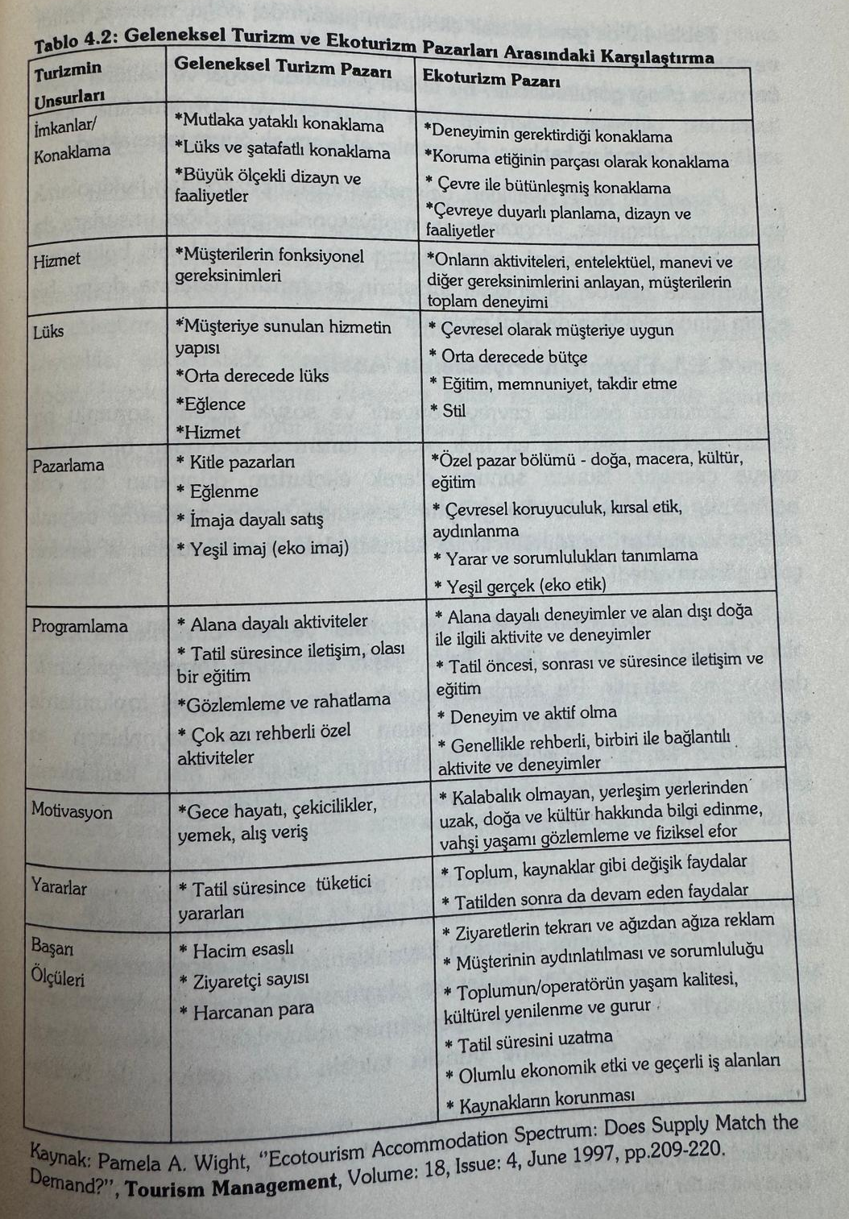

Slide 28
EKOTURiZM ARZI
Ekoturizm son yıllarda hızlı bir gelişme göstermekle birlikte bu tür faaliyetler yeni değildir. İnsanoğlu merak ve keşfetme duyguları ile Antartika'ya, fropikal onanlara, Everest ve Himalaya Dağları gibi nispeten bozulmamış doğal alanlara uzun zamandan beri seyahatler gerçekleştirmektedir. Dünyada ve Türkiye'de ekoturizm arzını oluşturan kaynaklar günümüzde nispeten bozulmamış, otantikliğini kaybetmemiş, doğal, biyolojik ve kültürel değerlere sahip alanlardır. Özellikle koruma alanlah, milli parklar gibi hassas ekosistemler ekoturizm arzını oluşturan önemli kaynaklardır.

Slide 29
Ekoturizm arzına yönelik olarak doğal çevrenin özellikleri göz önüne alındığında, bu ürüne karşı oluşan talep ve motivasyonların en önemlileri şunlardır:
Tropik ormanlar, vahşi yaşam ve bozulmamış alanlar, göller, nehirler, dağlar, okyanus bölgesindeki deneyimler.
Kuşlar, ağaçlar, yaban bitkileri ve memelilerle ilgili deneyimlerdir.
Bunlara ilave olarak doğa hakkında bilgi edinme, manzara ve vahşi yaşam ile ilgili fotoğraflar çekebilme ve benzer ilgi alanlarına sahip yeni insanlarla tanışmanın ekoturizm arzına yönelik üst sıralardaki motivasyonlar olduğu belirtilmiştir.

Slide 30
Dünyada Ekoturizm Arzı
Dünyada ekoturizme yönelik destinasyonların birçoğu tropikal bölgeler, ada ülkeleri, dağlık bölgelerden oluşan az gelişmiş veya gelişmekte olan ülkelerdir. 1990 yılında Amerika'da macera seyahatleri ile ilgili bir araştırmada, ekoturizmle ilgili aktivitelere yönelik çeşitli destinasyonlar için şu programlar oluşturulmuştu?:
Doğa Yülüyüşü: Arjantin, Hindistan, Nepal, Pakistan, Peru Türkiye.
Doğa Tarihi: Antartika, Brezilya, Kosta Rika, Ekvator, Madagaskar
Vahşi Doğada Safari: Orta Afrika, Kenya, Tanzanya'dır.

Slide 31
Belirtilen destinasyonlarla birlikte günümüzde dünyada ekoturia-n açısından önemli bölgeler arasında Latin Amerika, Karayipler ve Pasifik Adaları, Güney Doğu Asya, Güney Doğu Afrika, Antartika ve Avustralya sayılabilir. Diğer bölgeler de ekoturizme yönelik kaynaklara sahip olmakla birlikte, bahsedilenlerle karşılaştırıldığında oldukça yetersiz kalmaktadır.
Örneğin Orta Doğu ve Kuzey Afrika'da ekoturizm aktivitelerine yönelik fazla bir gelişme yoktur. Bu bölgeler, gerek sahip oldukları kaynaklar gerekse politik ve sosyal istikrarsızlıklar nedeniyle ekoturizm açısından gelişme gösteren bölgeler değildir. Mısır, Cezayir, Irak, Afganistan, Iran gibi ülkeler ekoturizm açısından fırsatlara sahip olmakla birlikte, bu destinasyonlarda ekoturizm gelişme göstermemiştir.

Slide 32
Bu bölgede ekoturizm açısından en avantajlı ülke üç kıta arasında kalan Türkiye'dir. Türkiye, kültürel ve tarihi çekicilikleri ile birlikte sahip olduğu doğal güzellikler ve biyolojik çeşitliliği açısından, iyi geliştirilmiş koruma alanları ağına, alt yapıya, istikrara sahip ve aynı zamanda Avrupa pazarına yakın olan, ekoturizm açısından önemli bir ülkedir. Yaban hayatını gözlemleme, doğa yürüyüşleri gibi ekoturizm aktiviteleri için koruma alanlarına yönelik önemli bir talep varken ve 1990'11 yıllar boyunca turizm çeşitlendimesi bir devlet politikası olarak vurgulanmasına rağmen, Türk Turizm Endüstrisi ile ilgili analizlerde ekoturizm veya ilgili aktivitelerden hiç söz edilmemiştir.

Slide 33
Türkiye'de Ekoturizm Arzı
Türkiye üç tarafı denizlerle çevrili, yüz ölçümünün %26'sı ormanlarla kaplı olan, dört mevsimi aynı anda yaşayabilen ve nispeten bozulmamış doğal güzellikleri ile Akdeniz çanağında yer alan ve rakibi olan Avrupa ülkelerine göre ekoturizm açısından şanslı bir ülkedir. Bu doğal zenginliklerine, farklı kültürlerin ve dinlerin uzun yıllardır birlikte yaşamasıyla oluşan kültürel ve tarihi değerleri de eklendiğinde önemi daha da ahmaktadır. Ayrıca ekoturizmin diğer önenili bir unsuru olan yayla, çiftlik turizmi gibi kırsal turizme yönelik sahip olduğu değerler, ekoturizmin gelişmesini destekleyecek önemli kaynaklan oluşturmaktadır.

Slide 34
Türkiye'de ekoturizme yönelik kaynakların çoğunu milli parklar, tabiat alanları, tabiatı koruma alanları, tabiat anıtları gibi koruma alanları oluşturmaktadır. Özellikle milli parklar sahip oldukları çok çeşitli doğal, kültürel, jeolojik, tarihi ve arkeolojik değerleri ile ekoturizm açısından büyük öneme sahiptir. "Türkiye'de 2005 yılı itibari ile 35 milli park, 17 parkı, 35 tabiat koruma alanı ve 58 tabiat anıtı bulunmaktadır. Bu tâbiğt toplam yüzölçümü 840.737 hektardır.

Slide 35
Belirtilen koruma alanlarına ilave olarak, 12 adet özel çevre bölgesi ilan edilmiştir. Bunlardan Dalyan ekoturizme yönelik örnektir. Sahip olduğu biyolojik çeşitlilikle birlikte, özelliklegüzel bir kaplumbağalarının üreme bölgesi olan Iztuzu Kumsalı bir çok turisti buraya çekmektedir. Yine Dalyan ağzı açıklarında dünyada nesli tükenmekte olan 12 memeliden birisi olan ve koruma altına alınan Akdeniz Foku görülebilmektedir

Slide 36
Dağ ve doğa yürüşü
Kuş gözlemciliği
Bitki gözlemleme
Atlı doğa yürüyüşü
Yayla turizmi
Diğer turizm türleri

Slide 37
KAYNAKLAR
Demir, C., Çevirgen, A., 2006. Ekoturizm Yönetimi, Nobel Yayın Dağıtım, Yayın No: 859, 1. Baskı
Dallen J. Timothy, ' 'Participatory Planning a View of Tourism in Indonesia", Annals Of Tourism Research, Volume: 26, Issue: 2, March 1999, pp.371-399.
Wood, M.E., 2002. Ecoturism: Principles, Practices and Policies for Sustainability, United Nations Publications, UNEP, First Edition.
Donald Getz and Tazim B. Jamal, "The Environment-Community Symbiosis: A Case for Collaborative Tourism Planning", Joumal of Sustainable Tourism, Volume: 2, Issue: 3, 1994’, 152-173.

